Slide 1
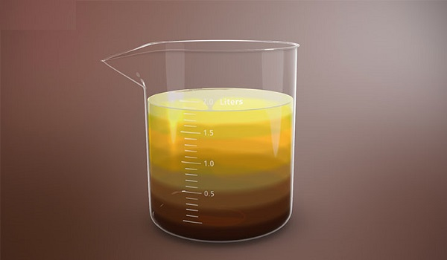
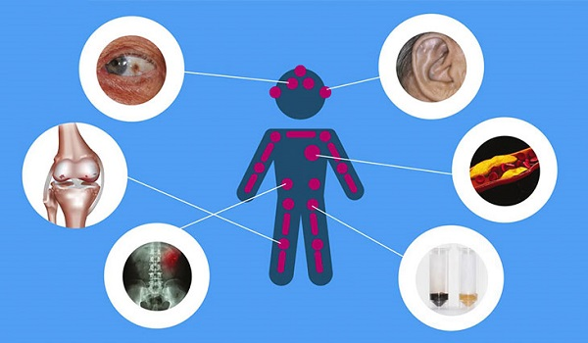
Alkaptonuria niệu còn gọi là nước tiểu sẫm màu
Các triệu chứng alkaptonuria niệu điển hình
Điền vào bảng KWL những điều em đã biết và muốn biết về bệnh alkaptonuria ở người vào cột K và W ở bảng KWL
K | W | L
Notes:
HS thực hiện nhiệm vụ theo hướng dẫn của GV và hoàn thành bảng KWL về bệnh alkaptonuria và trả lời các câu hỏi của GV

Slide 2
Alkaptonuria niệu còn gọi là nước tiểu sẫm màu
Các triệu chứng alkaptonuria niệu điển hình
+ Theo em, tỉ lệ người bị bệnh alkaptonuria có xu hướng tăng, giảm hay được giữ ổn định?
+ Dựa vào căn cứ nào để có những dự đoán về tỉ lệ người bị bệnh alkaptonuria trong quần thể?

Slide 3
Bài 13
DI TRUYỀN QUẦN THỂ
I. KHÁI NIỆM
II. CÁC ĐẶC TRƯNG DI TRUYỀN CỦA QUẦN THỂ
III. QUẦN THỂ TỰ THỤ PHẤN VÀ GIAO PHỐI GẦN
IV. QUẦN THỂ NGẪU PHỐI

Slide 4
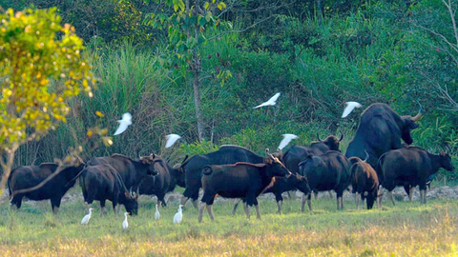
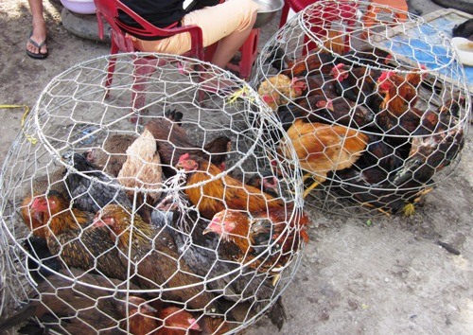

Bài 13: DI TRUYỀN QUẦN THỂ
I. KHÁI NIỆM
Đàn bò rừng ở rừng Cát Tiên
Những con gà ở chợ
Cỏ trên cánh đồng
Tập hợp nào là quần thể? Trình bày những căn cứ để xác định một tập hợp cá thể được gọi là quần thể?
Notes:
HS nghiên cứu nội dung, quan sát hình và trả lời câu hỏi 1 SGK:
Có 3 tập hợp sau:
- Một đàn bò rừng trong vườn quốc gia Cát Tiên.
- Những con gà trong phiên chợ.
- Những cây cỏ trong vườn.
a. Tập hợp nào là quần thể?
b. Căn cứ để xác định một tập hợp là quần thể?

Slide 5
Bài 13: DI TRUYỀN QUẦN THỂ
I. KHÁI NIỆM
1. Quần thể: Là tập hợp các cá thể sinh vật cùng một loài, trải qua một quá trình lịch sử, cùng sống trong một không gian xác định, có thể sinh sản ra thế hệ sau hữu thụ.
2. Di truyền quần thể: là một lĩnh vực của di truyền học, nghiên cứu sự thay đổi cuat tần số allele và tần số kiểu gene đối với một tính trạng cụ thể trong quần thể thao thời gian, đồng thời nghiên cứu các yếu tố tác động làm thay đổi tần số allele và thành phân kiểu gene đó.

Slide 6
Bài 13: DI TRUYỀN QUẦN THỂ
II. CÁC ĐẶC TRƯNG DI TRUYỀN CỦA QUẦN THỂ
Nghiên cứu sgk, quan sát hình dưới đây và cho biết:
1.Quần thể đặc trưng bởi yếu tố nào?
2. Cách tính tần số allele và tần số kiều gene
AA
Aa
AA
Aa
Aa
AA
AA
AA
Aa
AA
aa
aa
aa
aa
Aa
Aa
AA
aa
aa
AA
AA
aa
aa
Aa
AA
Aa
aa
aa
Quần thể 1
Quần thể 2
Notes:
Hs thảo luận cặp đôi và trả lời câu hỏi:
1. Mỗi quần thể có đặc trưng di truyền là gì?
2. Cách tính tần số allele và tấn số kiểu gen trong quần thể?

Slide 7
Bài 13: DI TRUYỀN QUẦN THỂ
II. CÁC ĐẶC TRƯNG DI TRUYỀN CỦA QUẦN THỂ
Đặc trưng di truyền của quần thể là đặc trưng về tần số allele và tần số kiểu gene của quần thể
Cách tính tần số allele và tần số kiểu gene:
+ Tần số allele: là tỉ lệ giữa số allele được xét trên tổng số các loại allele khác nhau của cùng một gene.
+ Tần số của một kiểu gene: là tỉ số cá thể có kiểu gen đó trên tổng số cá thể trong quần thể.

Slide 8
Bài tập 1: Ở hoa hướng dương hoang dại, màu hoa được quy định bởi hai allele A và a trội không hoàn toàn. Cây có kiểu gene đồng hợp AA cho màu hoa đỏ, cây có kiểu gene aa cho màu hoa trắng, cây có kiểu gen di hợp Aa cho hoa hồng. Quần thể có 500 cây hoa màu đỏ, 200 cây hoa hồng, 300 cây hoa trắng. Hãy tính tần số kiểu gene và tấn số allele của quần thể.

Slide 9
Quần thể hướng dương có 1000 cây trong đó có:
500AA : 200Aa : 300aa.
* Tần số alen:
* Tần số kiểu gen:
Số lượng alen A là:
Số lượng alen a là:
(500 x 2) + 200 = 1200
500
Tần số k.gen AA =
Tần số k.gen Aa =
Tần số k.gen aa =
= 0,5
(300 x 2) + 200 = 800
1000
Tổng số alen A và a trong quần thể là:
200
= 0,2
1200 + 800 = 2000
1000
1200
300
Tần số alen A =
= 0,6
= 0,3
2000
1000
800
Tần số alen a =
= 0,4
2000

Slide 10
Xét về góc độ di truyền, quần thể được chia thành mấy loại?
Quần thể sinh sản vô tính
Quần thể
Quần thể
ngẫu phối
Quần thể sinh sản hữu tính
Quần thể
tự thụ phấn hoặc giao phối gần

Slide 11
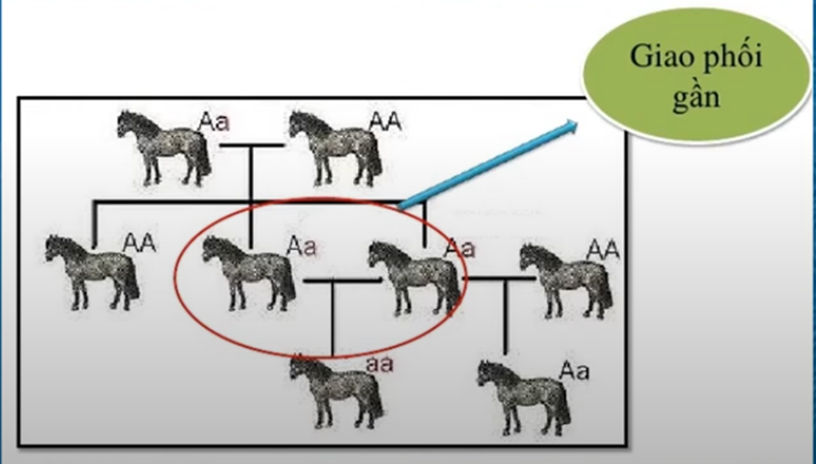
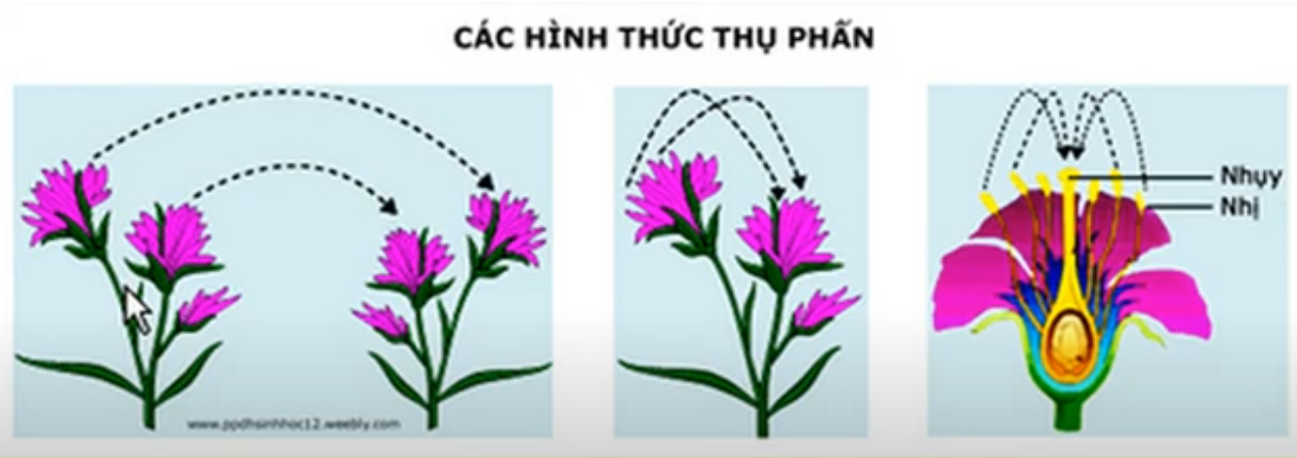
Đặc điểm di truyền của quần thể tự thụ phấn hoặc quần thể giao phối gần?
Tự thụ phấn và giao phối gần là gì?
Thụ phấn chéo
Tự thụ phấn

Slide 12
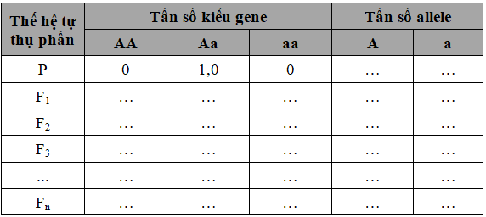
Hoàn thành phiếu học tập và trả lời câu thảo luận 3,4 SGK trang 87, 88

Slide 13
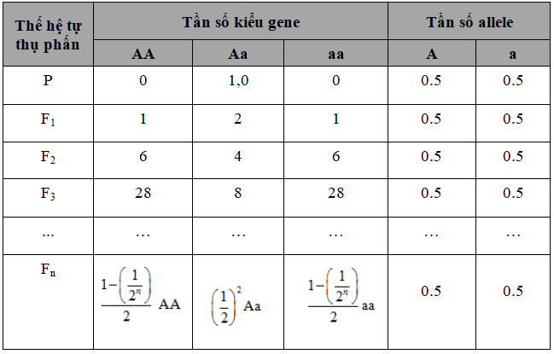

Slide 14
- Trong quần thể ngẫu phối nếu cho các cá thể tự thụ hoặc giao phối gần qua nhiều thế hệ thì vẫn không làm thay đổi tần số allele mà chỉ thay đổi tần số kiểu gene theo hướng tăng tỉ lệ kiểu gene đồng hợp, giảm tỉ lệ kiểu gene dị hợp.
- Khi cho bò sữa giao phối gần qua các thế hệ sẽ làm tăng tỉ lệ kiểu gene đồng hợp do đó tạo điều kiện cho các gene lặn gây hại được biểu hiện => giảm năng suất do thoái hoá giống.

Slide 15
Bài 13: DI TRUYỀN QUẦN THỂ
III. QUẦN THỂ TỰ THỤ PHẤN VÀ GIAO PHỐI GẦN
1. Cấu trúc di truyền
- Quần thể tự thụ phấn nghiêm ngặt hoặc giao phối gần có cấu trúc di truyền ổn định gồm toàn kiểu gen đồng hợp.
- Trong quần thể ngẫu phối có xảy ra tự thụ phấn hoặc giao phối gần sẽ làm tăng tỉ lệ kiểu gen đồng hợp, giảm tỉ lệ kiểu gen dị hợp.
2. Một số vấn đề thực tiễn
- Tự thụ phấn hoặc giao phối gần dẫn đến hiện tượng suy thoái cận huyết=> giảm năng suất cây trồng, vật nuôi, dị tật ở người,…
Notes:
Hs thảo luận trả lời câu hỏi 3 trang 87, 88 sgk

Slide 16
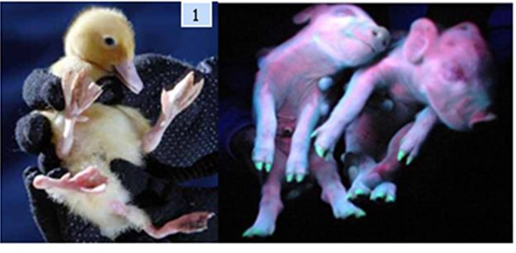
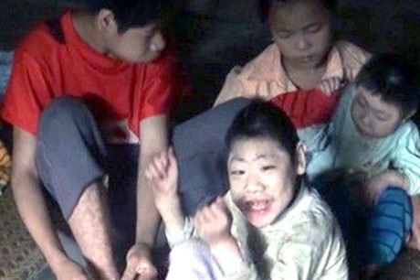
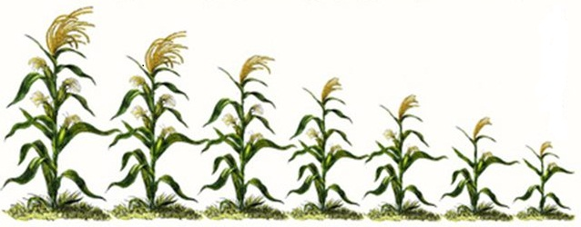
Bài 13: DI TRUYỀN QUẦN THỂ
Trong chăn nuôi và trong trồng trọt, làm thế nào để giảm sự thoái hóa giống và tăng độ đa dạng di truyền của giống?
Thoái hoá giống ở ngô
Dị tật ở động vật và người
Notes:
Hs thảo luận trả lời câu hỏi 4 trang 87, 88 sgk

Slide 17
Bài 13: DI TRUYỀN QUẦN THỂ
IV. QUẦN THỂ NGẪU PHỐI
5. Số kiểu gene trong quần thể ngẫu phối của một gene với n allele khác nhau = n(n+1)/2
6.- Tần số allele không thay đổi qua các thế hệ ngẫu phối.
- Quần thể ngẫu phối qua 1 thế hệ sẽ đạt trạng thái cân bằng di truyền có tần số kiểu gene duy trì không đổi theo biểu thức: (pA + qa)² = p²AA + 2pqAa + q²aa)
Trả lời câu thảo luận 5,6 SGK trang 88, 89
Notes:
HS đọc thông tin trong SGK và thảo luận trả lời câu Thảo luận 5 trong SGK trang 89.

Slide 18
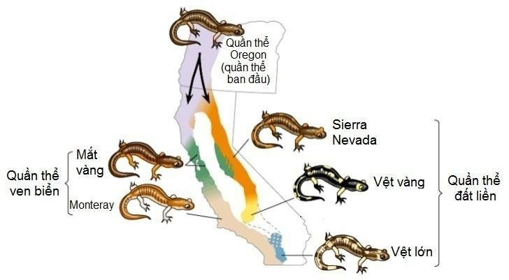
Bài 13: DI TRUYỀN QUẦN THỂ
IV. QUẦN THỂ NGẪU PHỐI
1. Cấu trúc di truyền của quần thể ngẫu phối và trạng thái cân bằng di truyền
- Ngẫu phối tạo ra nhiều biến di tổ hợp, do đó quần thể ngẫu phối đa hình về kiểu gene và kiểu hình.
- Ngẫu phối qua các thể hệ dẫn đến tần số allele và tần số kiểu gen của quần thể duy trì ổn định => trạng thái cân bằng di truyền.
Notes:
HS đọc thông tin trong SGK và thảo luận trả lời câu Thảo luận 5 trong SGK trang 89.

Slide 19
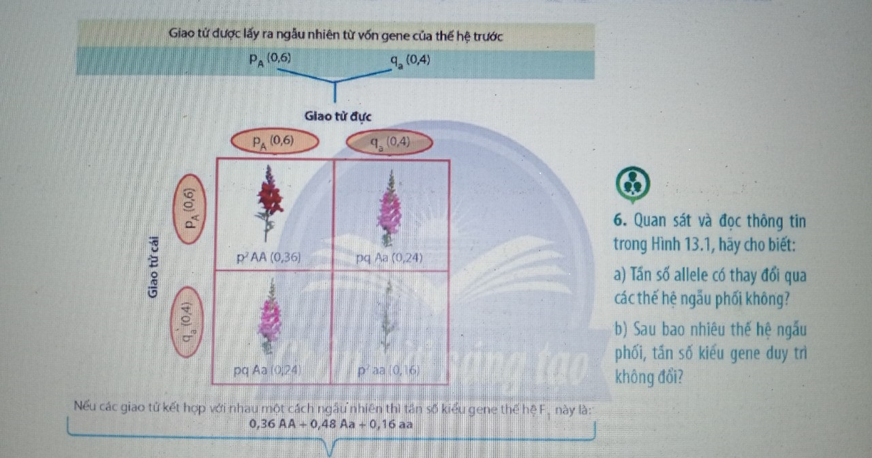
Bài 13: DI TRUYỀN QUẦN THỂ
IV. QUẦN THỂ NGẪU PHỐI
2. Định luật Hardy – Weinberg
6.- Tần số allele không thay đổi qua các thế hệ ngẫu phối.
- Quần thể ngẫu phối qua 1 thế hệ sẽ đạt trạng thái cân bằng di truyền có tần số kiểu gene duy trì không đổi theo biểu thức: (pA + qa)² = p²AA + 2pqAa + q²aa)
Notes:
HS đọc thông tin trong SGK và thảo luận trả lời câu Thảo luận 6 trong SGK trang 89.

Slide 20
Bài 13: DI TRUYỀN QUẦN THỂ
IV. QUẦN THỂ NGẪU PHỐI
2. Định luật Hardy – Weinberg
* Nội dung định luật: Trong một quần thể lớn và ngẫu nhiên, tần số alen và thành phần kiểu gen của quần thể sẽ duy trì không đổi qua các thế hệ trong các điều kiện nghiệm đúng.
* Biểu thức định luật: p² (AA) + 2pq (Aa) + q² (genotip aa) = 1
(Xét một gen chỉ có hai alen A và a với tần số tương ứng là p và q)
* Điều kiện nghiệm đúng: không có các yếu tố làm thay đổi tần số allele, tần số kiểu gen của quần thể (QT có kích thước lớn; ngẫu phối; không có đột biến, di nhập gen, CLTN).

Slide 21
LUYỆN TẬP VÀ VẬN DỤNG
Bài tập 2: Bệnh phenylketonuria do một rối loạn chuyển hoá amino acid phenylalanine trong cơ thể ở người đồng hợp tử về allele lặn trên NST thường, những người có kiểu gen đồng hợp trội hoặc dị hợp không biểu hiện bệnh. Ở Anh, tần số người bệnh phenylketonuria là 1/10000. Hãy xác định:
Tần số allele lặn trong quần thể.
Tần số người bình thường không mang allele lặn
Tần số những người bình thường mang allele lặn.

Slide 22
